Slide 1

Сравнительный анализ систем сборки современного программного обеспечения
Группа 680.22
Аббасов Мурад Назим оглу
Информационные технологии

Slide 2
Содержание
Теоретическая часть
Программное обеспечение и его разработка
Языки программирования
Системы сборки ПО
GNU Make
GNU Autotools
CMake
Ninja
Meson
Практическая часть
Введение к проекту
Создание программы-архиватора
Настройка CMake
Настройка Meson
Настройка GNU Autotools
Тестирование

Slide 3

Введение
Данная работа была подготовлена как отчет о производственной практике, проведенной в Национальном Аэрокосмическом Агентстве Азербайджана.
Актуальность выбранной темы обусловлена тем, что системы сборки ПО напрямую влияют на эффективность разработки и распространения специализированного ПО, используемого в агентстве на различных операционных системах, как например дистрибутивах GNU/Linux.
Целью данной работы было создание и сравнительный анализ различных систем сборки для современного программного обеспечения. В рамках работы был создан небольшой проект на языке C++ – архиватор. Для наглядности был реализован идентичный функционал конфигурации в разных системах сборки: CMake, Meson, и GNU Autotools.
В работе проведён сравнительный анализ существующих систем сборки и инструментов конфигурации, изучены принципы работы выбранных инструментов, разработаны конфигурационные файлы для упомянутых систем сборки, показаны различия в скорости и гибкости систем.

Slide 4
Программное обеспечение и его разработка
ТЕОРЕТИЧЕСКАЯ ЧАСТЬ
Процесс разработки можно описать следующими шагами:
Разработчики пишут исходный код, используя оффициальную документацию языка, его конкретной имплементации и зависимостей проекта;
Разработчики проводят базовый тест программы – выполняет ли она задачу без неопределенного поведения (undefined behavior), работает ли на приемлемой скорости и т.д.;
Когда все нужные части программы написаны, проводятся дополнительные ручные или автоматизированные тесты и по их результатам изменяют код;
В какой-то момент программа становится достаточно проверенной и приемлемой для использования пользователем и начинается процесс внедрения.
Программное обеспечение поставляется в самых разных формах – от простых исполняемых файлов или библиотек до полноценных операционных систем, на которых уже запускается более высокоуровневое ПО. Несмотря на это, есть то, что их всех связывает – они все способ взаимодействия с компьютером и его аппаратным обеспечением.
ПО играет неотъемлемую роль в нашей жизни – без ПО любые современные технологии как компьютеры, ноутбуки, телефоны, планшеты и многое другое стали бы бесполезными.

Slide 5
Языки программирования
Разработка ПО происходит за счет написания кода на языках программирования. Написание кода программы можно считать как основной процесс ее создания, т.е. способ осуществить теоретический алгоритм действия в явь.
Хотя современные языки программирования считаются универсальными в плане задач, от выбора языка программирования, его имплементации и компилятора/интерпретатора напрямую зависят следующие факторы:
легкость в нахождении специалистов, производительность, количество готовых решений задач, возможность использования данного языка в некой сфере и другие.

Slide 6
Языки программирования
Языки программирования делятся на компилируемые и интерпретируемые.
Интерпретируемые ЯП, в отличии от компилируемых, переводятся не в машинный код, а в байт-код. Байт-код сам по себе не может исполняться на процессоре напрямую, для его работы используется специальная программа – интерпретатор. Код, написанный на интерпретируемых языках, является независимым от архитектуры процессора и ОС. Такие языки имеют и весомый минус – они чаще всего медленнее чем компилируемые. Их часто используют для вспомогательных мини-программ называемых скриптами.
К интерпретируемым ЯП относятся: Python, Lua, Perl, Ruby, Java, JavaScript и многие другие.
Компилируемые ЯП в ходе комплексного процесса превращаются в понимаемый компьютером машинный код. Конечная программа компилируется один раз и дальше запускается на целевой системе без рекомпиляций. Чаще всего системы сборки ПО используются именно для компилируемых языков.
К компилируемым ЯП относятся: C, C++, Objective-C, D, Rust, Golang, Zig, Pascal, Haskell, V, Vala и многие другие.

Slide 7
Системы сборки ПО
Системы сборки ПО это специализированные программы, которые проводят процессы конфигурации, проверки перед сборкой, сборку и пересборку проектов. Они автоматически находят зависимости между файлами с исходным кодом и выходными файлами. Большинство поддерживают работу через параллельно запущенные процессы, используя сразу несколько потоков процессора. Кроме того, часто внешние зависимости проекта подключаются именно через системы сборки ПО.
К системам сборки ПО относятся: GNU Make, GNU Autotools, CMake, Ninja, Meson и другие.

Slide 8
GNU Make
GNU Make это продолжитель оригинального Make, созданного Bell Labs, который являлся первой широкоиспользуемой сборочной программой. GNU Make является довольно простой сборочной системой и чаще всего используется только для автоматизации сборки, но не для проверки наличия нужных зависимостей. Процесс сборки задается через правила, которые указаны в файле Makefile. Сами правила состоят из:
целей (targets) – действие, которое данное правило делает (например, скомпилировать файл “foo” или очистить всю корневую директорию);
реквизитов или же зависимостей (prerequisites, dependencies) – то, что необходимо для выполнения правил и получения целей;
команд (commands, recipes), которые и выполняют правила.

Slide 9
GNU Autotools
После релиза GNU Make разработчики GNU столкнулись с тем, что использовать один и тот же Makefile на разных системах довольно проблематично: в системе может не быть нужных библиотек, используемый компилятор может сильно отличаться от компилятора GCC, заголовочные файлы могли иметь разные имена на разных системах, а использование команд препроцессора как “#ifdef” для платформо- и архитектурноспецифичных частей кода становилось все более неудобно. В связи с этим они разработали две программы, которые стали частью GNU Autotools – Autoconf и Automake.
Autoconf разработан для генерации файла конфигурации configure из написанного разработчиком configure.ac файла.
Automake автоматически генерирует Makefile.in из написанного разработчиком файла Makefile.am. Makefile.in это промежуточный “каркас” для генерации Makefile, который уже может использовать Make. Он состоит из полноценных правил для конкретной платформы и архитектуры, а Makefile.am содержит лишь базовую информацию о проекте.

Slide 10
CMake
CMake был выпущен в 2000-ом году компанией Kitware и быстро стал набирать популярность как более удобная и современная замена GNU Autotools. Хоть CMake, как и Autotools, был создан для упрощения кросс-компиляции и портативности проектов, в нем использованы немного другие методы:
Вместо Libtool, который в Autotools выступает как враппер компилятора для нахождения библиотек внезависимости от их расширения, CMake использует pkg-config. Он находит библиотеки через конфигурационные файлы, которые устанавливаются вместе с этими библиотеками. Такой подход является более современным и упрощает процесс нахождения библиотек;
CMake поддерживает не только GNU Make, но и другие сборочные системы, как например Ninja;
⁠CMake работает не только на Unix-подобных системах, так как он и его конфиги, в отличии от Autotools, не написаны через специфичную Unix системам командную оболочку;
CMake имеет только один требуемый файл конфигурации – CMakeLists.txt.

Slide 11
Ninja
Ninja был выпущен в 2012-ом году сотрудником Google как более быстрая замена GNU Make, который сильно тормозил сборку крупных проектов как, например, Google Chrome. Ninja активно используется такими компаниями как Apple, Tesla, Ford, а также проектом LLVM.
Ninja использует build.ninja файл для конфигурации. В отличии от Make, этот файл конфигурации не создается вручную – заместо этого его создает более высокоуровневая система сборки как, например, CMake или Meson. По этой причине в Ninja нет определенных функций, которые есть в GNU Make, например операций со строками: замена по паттернам, удаление префиксов и суффиксов, удаление лишних символов в строках, счет количества слов в строке и т.д. Все это не было перенесено из GNU Make т.к. все эти функции нужны скорее при ручном создании конфига, чем при авто-генерации.

Slide 12
Meson
Meson – довольно новая система сборки ПО, написанная на языке Python для максимальной кросс-платформенности. Meson может быть установлен на целевой системе через “pip”, либо пакетные менеджеры. Некоторые проекты, исторически использовавшие только GNU Autotools для своей сборки, стали использовать Meson как дополнительный способ сборки. Meson использует конфигурационный файл meson.build.
В сравнении с Autotools и CMake, Meson имеет более читаемый синтаксис конфигов, а также более гибкий и удобный способ для сборки зависимостей проекта (в случае если их нет в системе или нужна конкретная версия). Также Meson предоставляет готовые решения для популярных между проектами функций, например компиляцию с включенной LTO оптимизацией или использование библиотек-санитайзеров для обнаружения утечек памяти. Несмотря на это поддержка различных IDE как Visual Studio и Xcode в CMake более гибкая и проверенная временем.

Slide 13
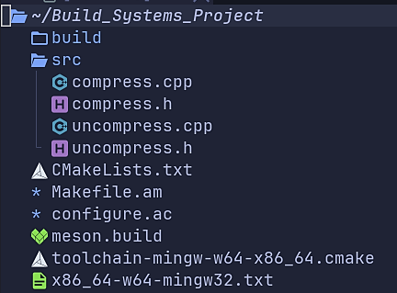
Введение к проекту
ПРАКТИЧЕСКАЯ ЧАСТЬ
Создавая любую систему сборки ПО важно помнить, что пользоваться ей будут люди с разным опытом работы с компиляцией ПО, поэтому нужно максимально гибко и удобно настроить конфигурационные файлы. Каждая опция должна иметь небольшое описание для того чтобы пользователю было легче понять их. Выбранная система сборки должна быть оптимальной для данного размера проекта и целевой ОС, на которой будет происходить сборка.
Основные директории данного проекта это “src” и “build”, находящиеся в корневой директории Build_Systems_Project. В ней также хранятся конфиги сборочных систем. В директории “src” хранятся исходный код архиватора, а в “build” происходит сборка программы-архиватора.

Slide 14
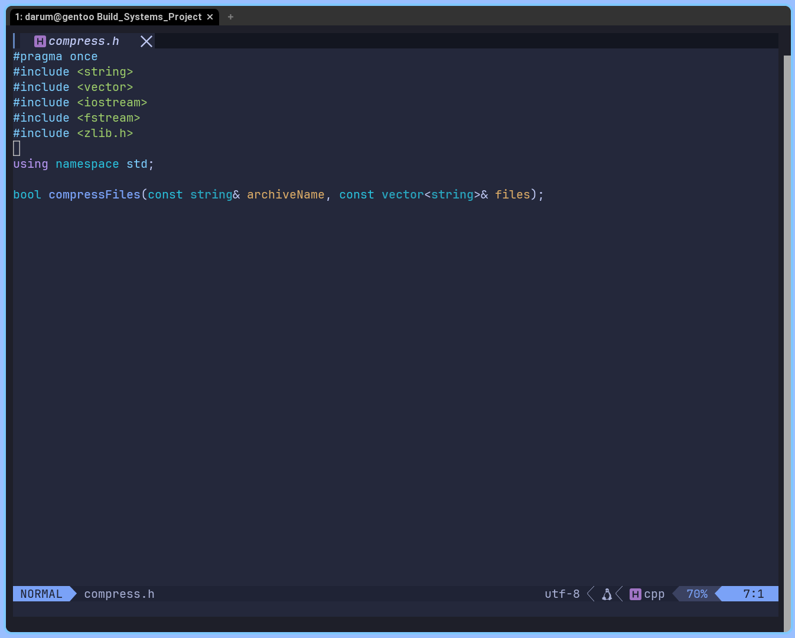
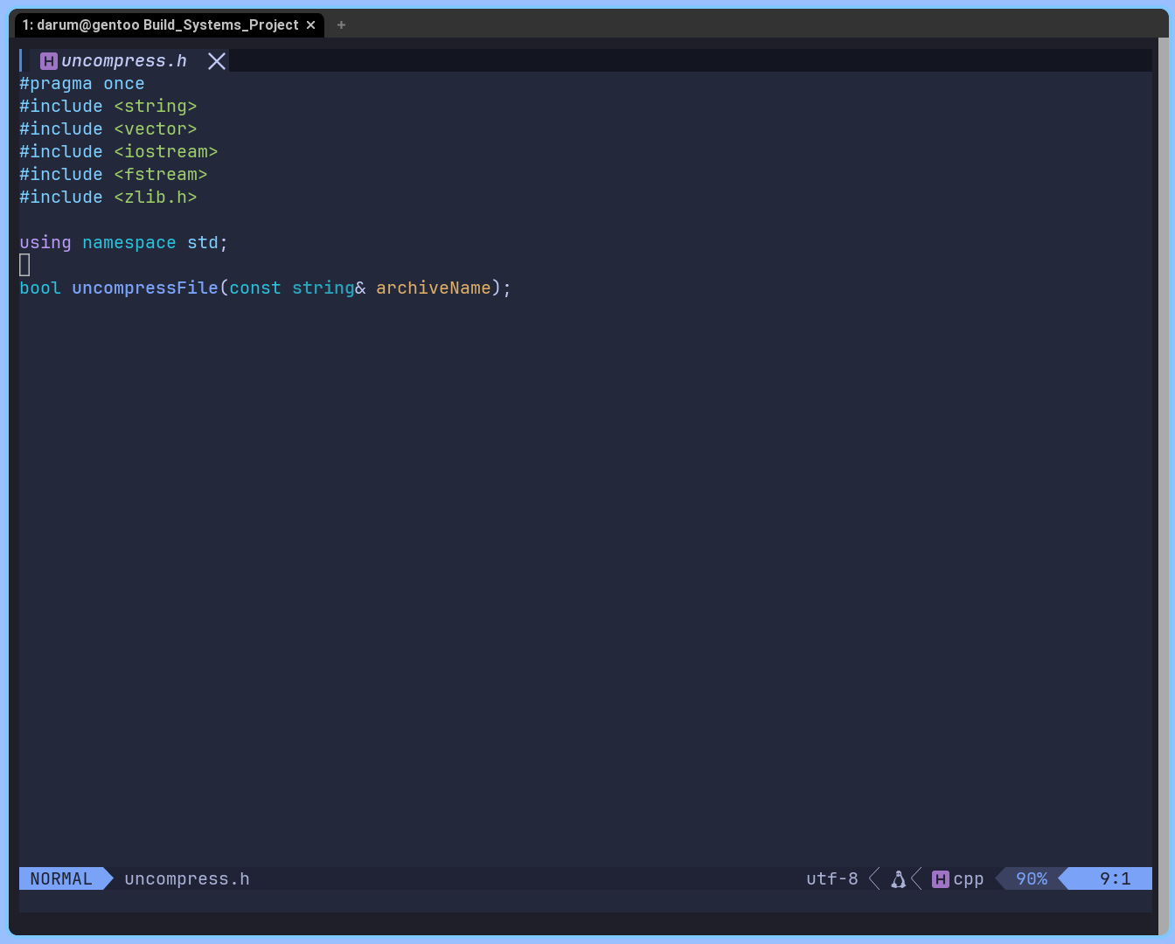
Создание программы-архиватора
В данной части описывается программа-архиватор, которая является примером для анализа систем сборок ПО.
Она состоит из файлов compress.h, compress.cpp, uncompress.h и uncompress.cpp в директории “src”.

Slide 15
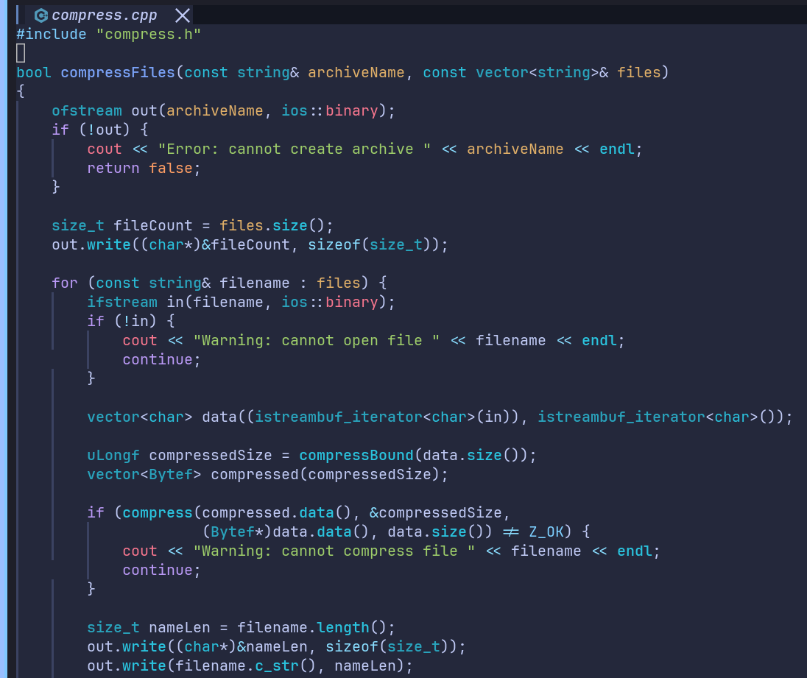
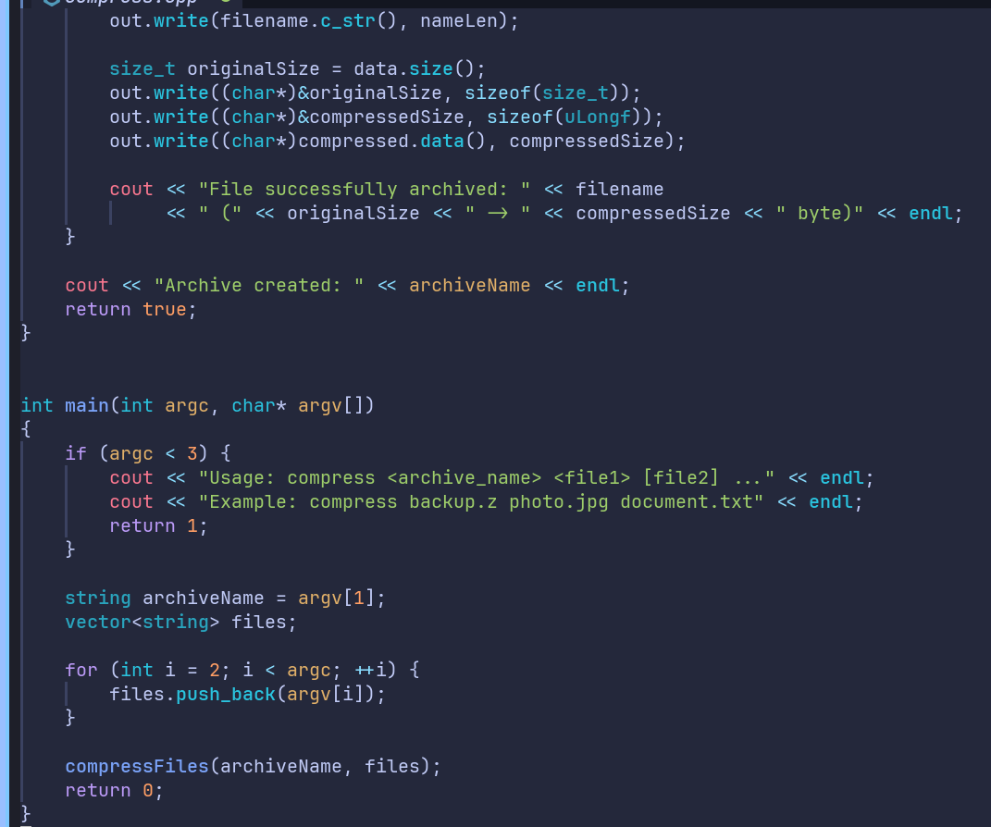
Создание программы-архиватора

Slide 16
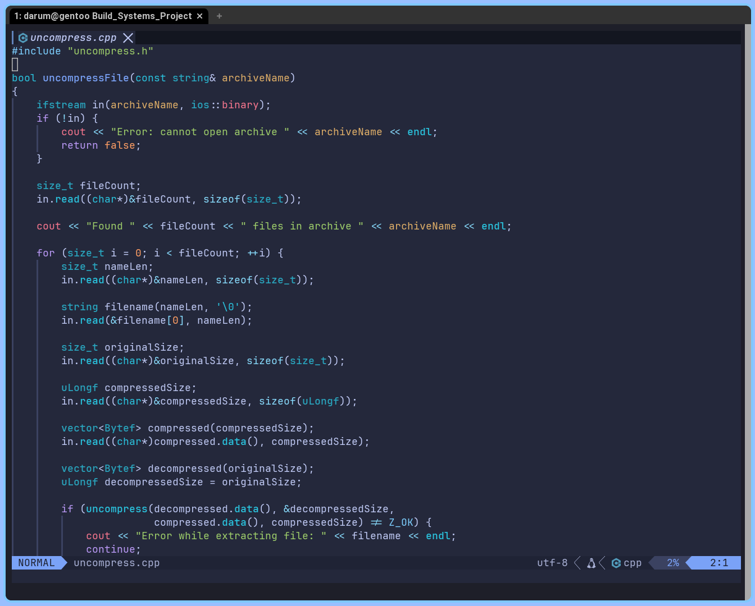
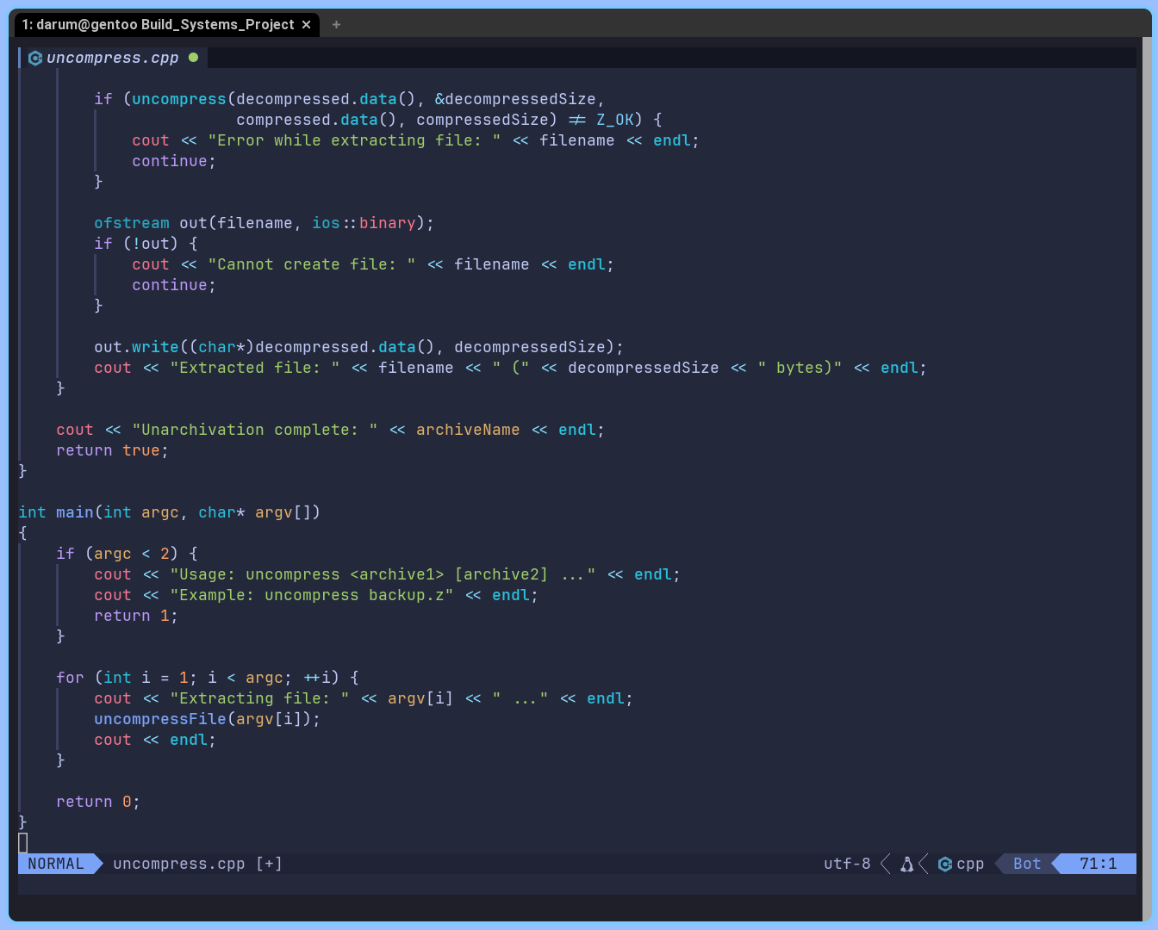
Создание программы-архиватора

Slide 17
Создание программы-архиватора
Файлы compress.h и uncompress.h это заголовочные файлы, подключающие все нужные возможности C++, а также библиотеку zlib.
compress.cpp содержит основной код архиватора, в котором:
Подключается compress.h;
Создается основная функция сжатия compressFiles, которая читает исходные файлы побайтово, сжимает их через zlib и запаковывает в архив вместе с нужной для распаковки информацией. Также добавлены некоторые проверки на ошибки;
Создается функция main, которая проверяет количество аргументов и вызывает compressFiles.
Распаковщик (uncompress.cpp) работает по схожему принципу с архиватором, но в обратную сторону.
Архив читается последовательно, по определенному количеству байтов за раз. Это позволяет достать нужную информацию из архива (имена файлов, исходный размер, сжатый размер и т.д.) и продолжить чтение дальше с того же места. Распаковка файлов последовательная.

Slide 18
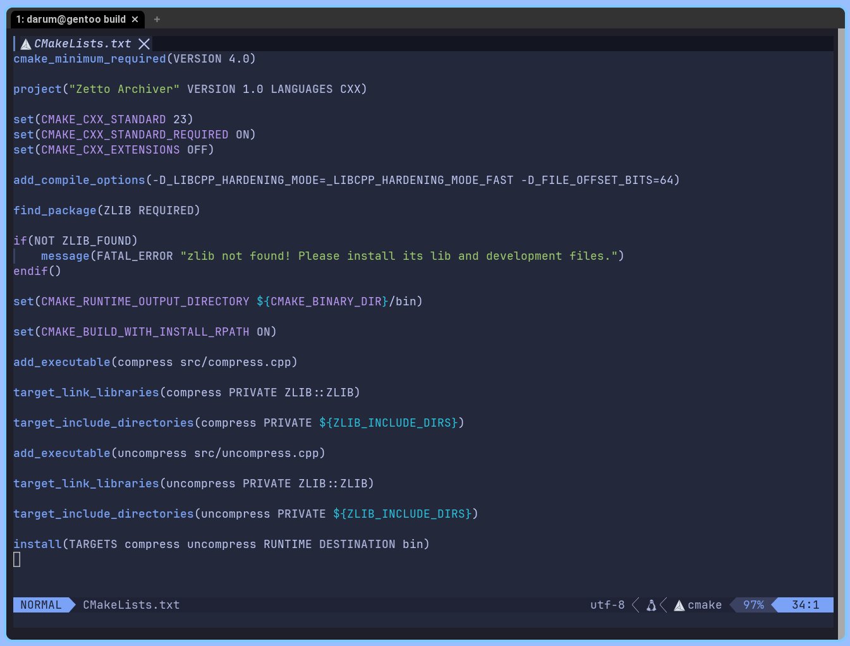
Настройка CMake
За сборку проекта с CMake отвечает конфигурационный файл CMakeLists.txt:
cmake_minimum_required(VERSION 4.0) задает минимальную версию CMake, требуемую для сборки;
project("Zetto Archiver" VERSION 1.0 LANGUAGES CXX) задает название, версию и язык программирования C++;
set(CMAKE_CXX_STANDARD 23)
set(CMAKE_CXX_STANDARD_REQUIRED ON)
set(CMAKE_CXX_EXTENSIONS OFF)
задает стандарт C++23, делает его обязательным и отключает GNU расширения;
add_compile_options(...) добавляет дополнительные опции Meson (для полной схожести);

Slide 19
Настройка CMake
find_package(ZLIB REQUIRED)
if(NOT ZLIB_FOUND)
message(FATAL_ERROR "…")
endif()
находит и использует библиотеку zlib, выводит ошибку если она не найдена;
set(CMAKE_RUNTIME_OUTPUT_DIRECTORY ...) задает стандартную директорию для исполняемых файлов;
set(CMAKE_BUILD_WITH_INSTALL_RPATH ON) исправляет ошибку при сборке с Ninja;
add_executable(compress src/compress.cpp) добавляет правило для компиляции исполняемого файла compress и задает ему исходный файл src/compress.cpp;
target_link_libraries(compress PRIVATE ZLIB::ZLIB) добавляет zlib в зависимости compress;
target_include_directories(compress PRIVATE …) задает путь для заголовочных файлов zlib для compress;
install(TARGETS compress uncompress RUNTIME DESTINATION bin) создает правило установки, используемое при make install или ninja install.

Slide 20
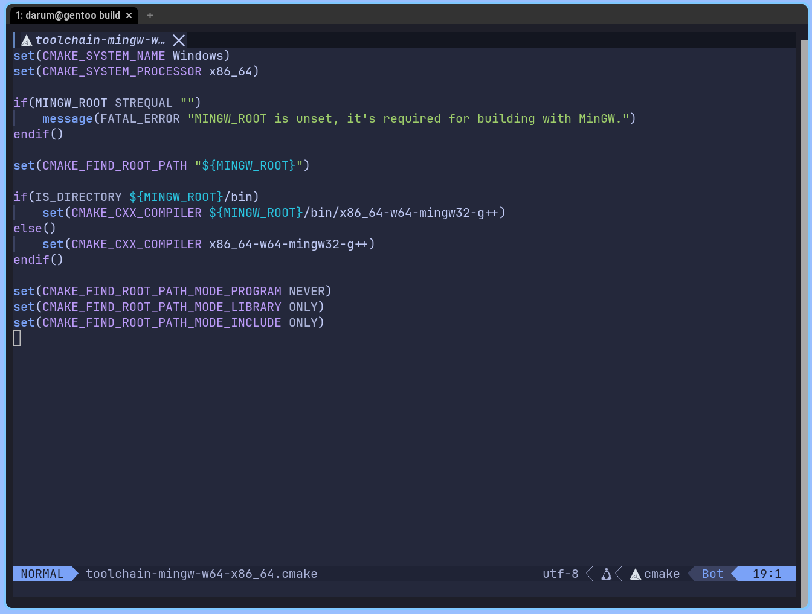
Настройка CMake
Для кросс-компиляции на x86_64 Microsoft Windows создан файл toolchain-mingw-w64-x86_64.cmake:
set(CMAKE_SYSTEM_NAME Windows)
set(CMAKE_SYSTEM_PROCESSOR x86_64)
задает x86_64 Windows как целевую систему для сборки;
if(MINGW_ROOT STREQUAL "")
message(FATAL_ERROR "...")
endif()
выдает ошибку если MINGW_ROOT отсутствует.
Остальная часть файла задает MINGW_ROOT как корневую директорию для всех команд сборки, задает компилятор (проверкой существует ли директория “bin” в MINGW_ROOT) и говорит CMake чтобы библиотеки и заголовочные файлы брались только из MINGW_ROOT.

Slide 21
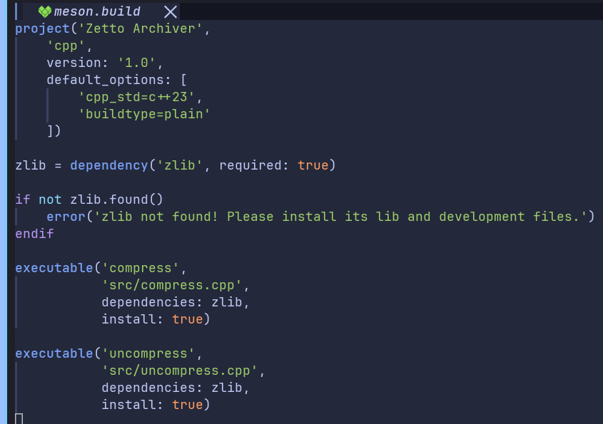
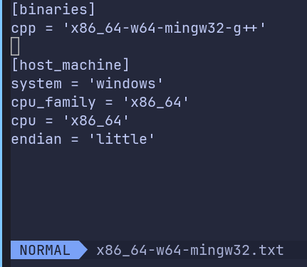
Настройка Meson
project('Zetto Archiver’, ...])
Задает имя, ЯП, версию и стандарт C++ проекта также как в CMake. buildtype=plain отключает лишниефлаги компиляции Meson;
zlib = dependency(…) …
также как в CMake ищет zlib и выводит ошибку если она не найдена;
executable('compress’, …) добавляет правило для сборки исполняемого файла compress.
За конфигурацию Meson отвечает файл meson.build.
Для кросс-компиляции на x86_64 Microsoft Windows создан файл x86_64-w64-mingw32.txt.

Slide 22
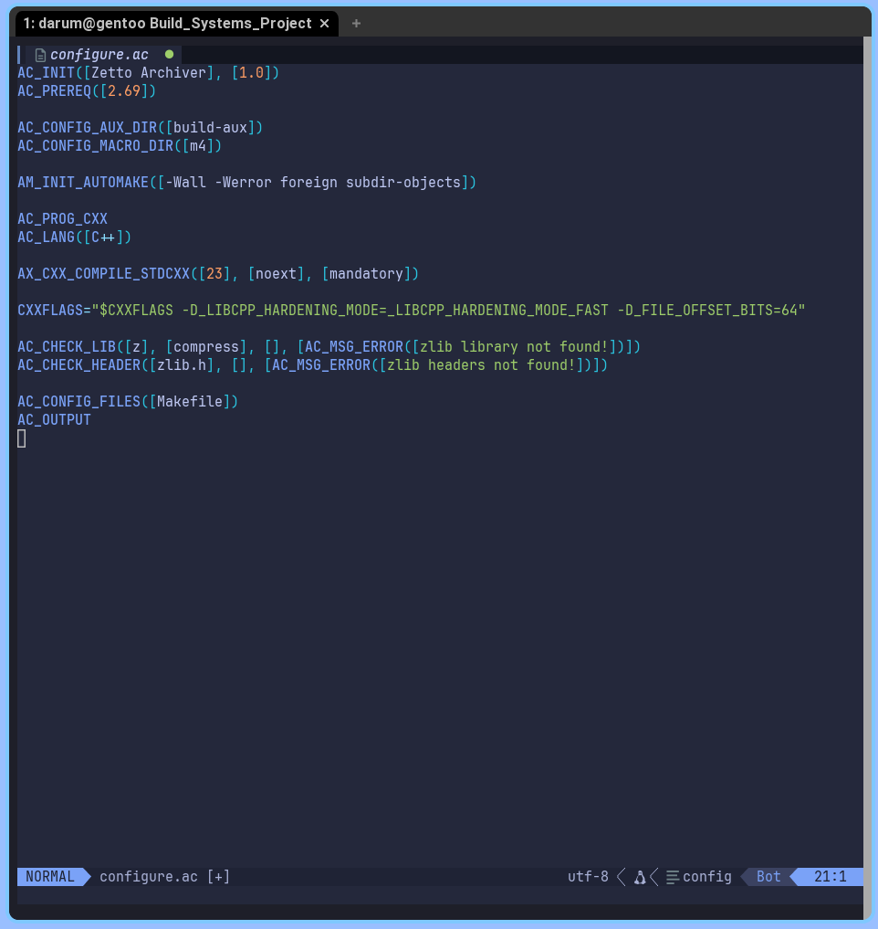
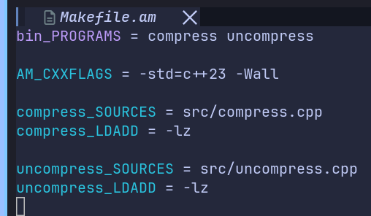
Настройка GNU Autotools
AC_PREREQ([2.69]) задает минимальную версию Autoconf; AC_CONFIG_AUX_DIR([build-aux]) и AC_CONFIG_MACRO_DIR([m4]) указывает директории для вспомогательных скриптов и макросов; AM_INIT_AUTOMAKE([-Wall -Werror foreign subdir-objects]) добавляет флаги компиляции и отключает строгие требования GNU; AC_PROG_CXX; AC_LANG([C++]); AX_CXX_COMPILE_STDCXX(…) проверяет работоспособность C++ компилятора, задает стандарт C++23 для проекта; AC_CHECK_LIB(…); AC_CHECK_HEADER(...) проверяет наличие библиотеки и заголовочных файлов zlib; AC_CONFIG_FILES([Makefile]), AC_OUTPUT создает Makefile и заканчивает конфигурацию.
GNU Autotools требует два файла конфигурации: configure.ac и Makefile.am.
Makefile.am содержит схожие с прыдущими сборочными системами конфигурации.

Slide 23
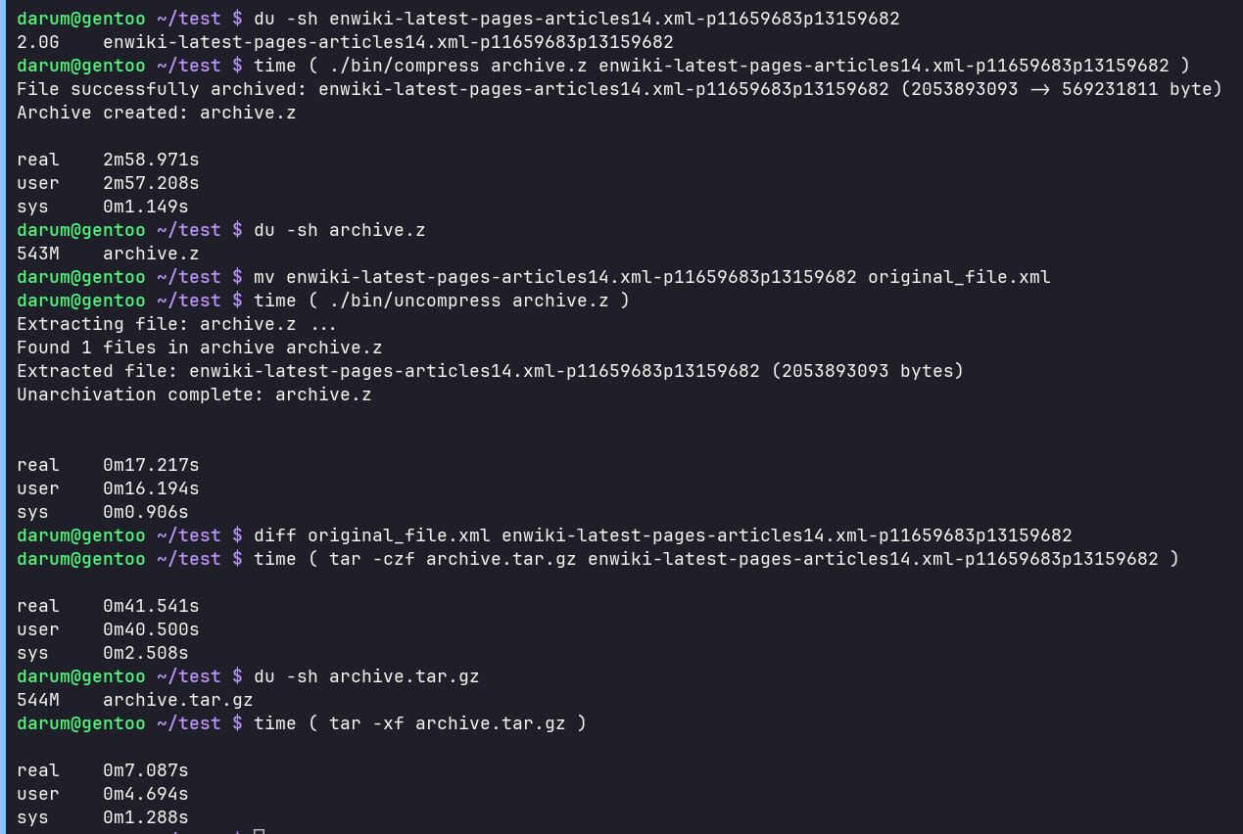
Тестирование
В работе был проведен тест быстродействия сборочных систем, а также проверка работы архиватора и распаковщика.
Системы сборки | Время конфигурации (с)
CMake+Make | 1.6256
CMake+Ninja | 1.0141
Meson+Ninja | 1.632
GNU Autotools (с генерацией configure) | 4.4934
GNU Autotools (без генерации configure) | 2.5258
Для проверки эффективности сжатия файлов был использован распакованный дамп сайта Wikipedia:
https://dumps.wikimedia.org/enwiki/latest/enwiki-latest-pages-articles14.xml-p11659683p13159682.bz2

Slide 24
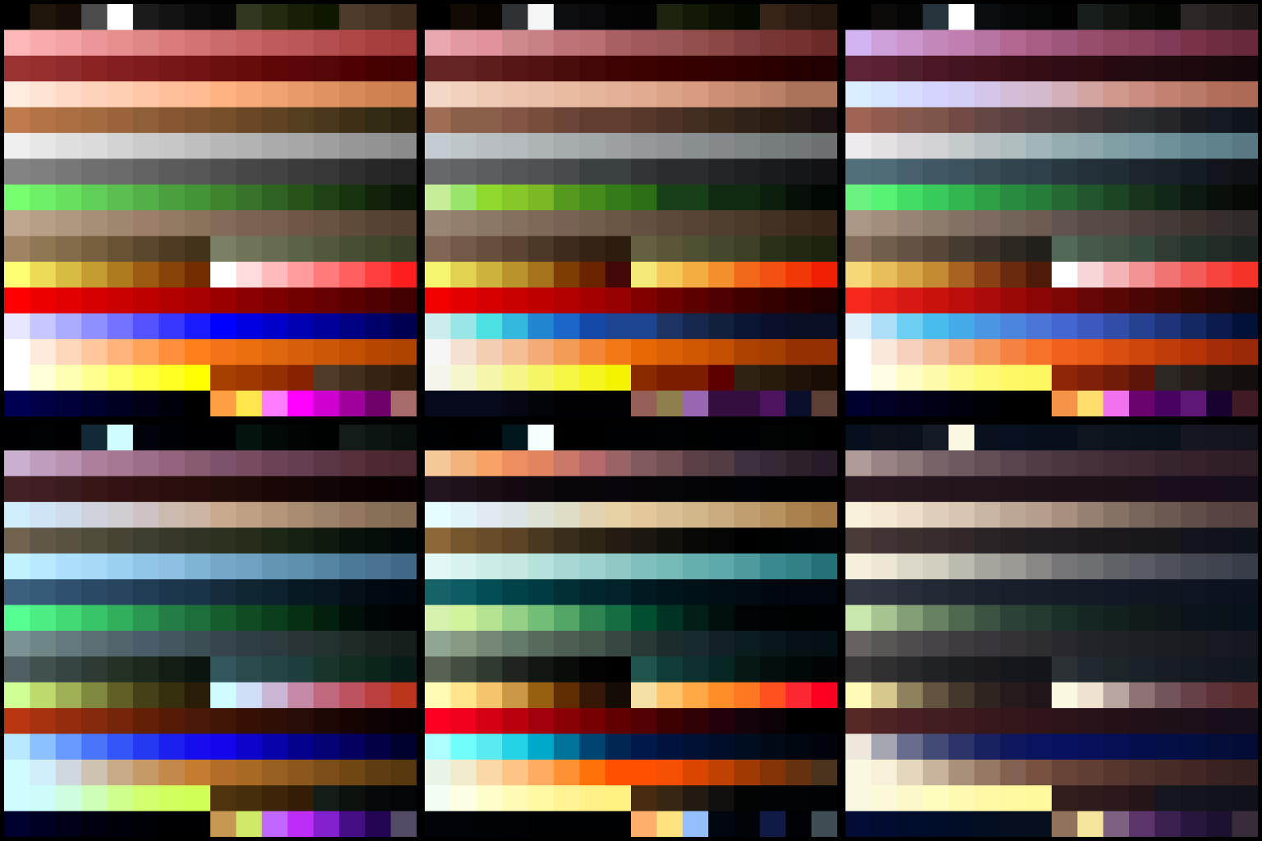
Литература
https://github.com/Darum4/Build_Systems_Project – репозиторий проекта
https://systems-it.ru/blog/dev-software/
https://medium.com/@bdov_/what-happens-when-you-type-gcc-main-c-a4454564e96d
https://skkv-itmo.gitbook.io/c-cpp-cookies
https://eax.me/2016/2016-08-29-autotools.html
https://en.wikipedia.org/wiki/CMake
https://en.wikipedia.org/wiki/Ninja_(build_system)
https://en.wikipedia.org/wiki/Meson_(software)
https://rus-linux.net/MyLDP/algol/meson-build-system.html
https://dzen.ru/a/YwDYqO6fBXyjT6WE
https://ru.wikipedia.org/wiki/Zlib
https://en.wikipedia.org/wiki/Mingw-w64
Цветовая палитра – https://www.moddb.com/mods/the-code-based-visual-fx-suite-for-gzdoom-aka-codefx/addons/cryonauts-colors-the-ultimate-color-palette-collection-for-doom

Slide 25
Спасибо за внимание!

